Slide 1
TAME MEDIDAS PAR REDUZIR OS NÍVEIS ELEVADOS DE RADÓN
Mensagens para o Público em Geral
#PrEvCan #CANCERCODE
A Campanha PrEvCan© foi iniciada pela EONS e está em execução em associação com um parceiro essencial, a ESMO. Mais informações em: www.cancernurse.eu/prevcan

Slide 2
Insira o logotipo ​ da sua organização aqui​
TAME MEDIDAS PAR REDUZIR OS NÍVEIS ELEVADOS DE RADÓN
Verifique se está exposto a radiação derivada de altos níveis de radón natural em casa
#PrEvCan #CANCERCODE
A Campanha PrEvCan© foi iniciada pela EONS e está em execução em associação com um parceiro essencial, a ESMO. Mais informações em: www.cancernurse.eu/prevcan

Slide 3
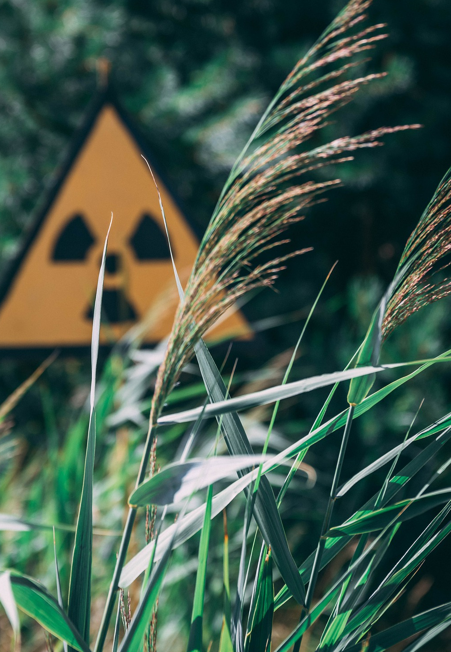
Insira o logotipo ​ da sua organização aqui​
TAME MEDIDAS PAR REDUZIR OS NÍVEIS ELEVADOS DE RADÓN
O radão é um gás radioativo natural que pode causar exposição à radiação na sua casa
#PrEvCan #CANCERCODE
A Campanha PrEvCan© foi iniciada pela EONS e está em execução em associação com um parceiro essencial, a ESMO. Mais informações em: www.cancernurse.eu/prevcan

Slide 4
Insira o logotipo ​ da sua organização aqui​
TAME MEDIDAS PAR REDUZIR OS NÍVEIS ELEVADOS DE RADÓN
Insira a sua fotografia
Texto personalizado
#PrEvCan #CANCERCODE
A Campanha PrEvCan© foi iniciada pela EONS e está em execução em associação com um parceiro essencial, a ESMO. Mais informações em: www.cancernurse.eu/prevcan

